Slide 1

一款种植——管理——销售一站式智慧农业平台
源神启动
四川大学

Slide 2

1 背景
1.1我国农业现状以及当前的智慧农业发展状况
1.2十四五计划对智慧农业的企望
2 总览和概述
2.1 项目总览
2.2 功能
2.3 硬件端
2.4 应用端（（（（
3 项目设计关键点及项目优势
3.1 一站式服务
3.2 物联网架构以及云平台
3.3 应用（（（
3.4 功能区
4 展示
4.1 实物模型（（（（
4.2 应用展示（（（（
4.3 视频展示（（（（

Slide 3

1 背景

Slide 4

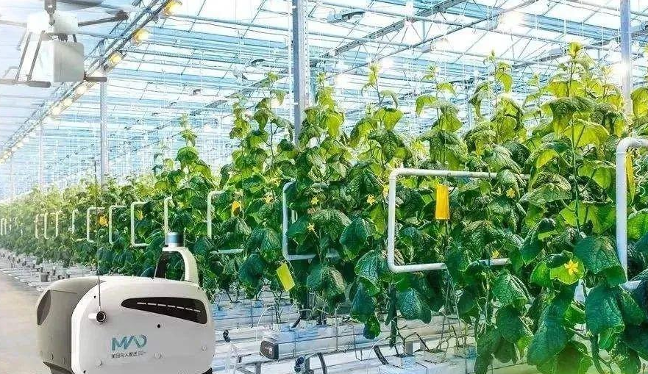
1.1我国农业现状以及当前的智慧农业发展状况
耕地分配不平衡，耕地质量差。
改革开放以来，农业科学受到了国家重视。但相对其他学科而言，对农业科学的重视还不够。我们希望国家能够不断支持农业科技。——许智宏：中国农业的发展现状与未来趋势
已有智慧农业设施智慧程度不高，自动化程度低。基础设施落后、农机设备现代化程度较低。亟需我国政府、企业和农业相关人员在人力、物力、财力等方面加大对智慧农业的投入，助力我国农业快速实现现代化。

Slide 5
1.1我国农业现状以及当前的智慧农业发展状况
菜场？————没时间，没工夫，没精力
生鲜电商平台？————价格略高，不能自主挑选产品
电商平台？————时效性差
农户销售难，收购价低的问题使得农民收益不及预期。同时，居民日益增长的对优质农产品的需求以及对价格的敏感度的提升的显著现状需要一个点对点，农户直接交易居民的销售平台。

Slide 6

1.2十四五计划对智慧农业的企望
“十四五”时期，“三农”工作重心历史性转向全面推进乡村振兴，加快中国特色农业农村现代化进程。
科技支撑更加有力。新一轮科技革命和产业变革深入发展，生物技术、信息技术等加快向农业农村各领域渗透，乡村产业加快转型升级，数字乡村建设不断深入，将为推进农业农村现代化提供动力支撑。将为推进农业农村现代化注入新的活力。

Slide 7
2 总览和概述

Slide 8
数据库
MySql
应用端
服务端
云平台
边缘处理
传感器
APP:Based on OpenHarmony
Arkts
AXIOS
SpringBoot
Maven
Mybatis
耦合动态连接
阿里云和华为云作为SpringBoot和MQTT载体
ESP32
发送指令
终端设备
接收数据

Slide 9
2.1 项目总览
设计目的：在一定程度上提升农业生产智能化程度，便于生产人员管理。提升农产量，减少资源消耗，减少环境污染。
设计内容：
1 一个演示项目的具体模型
2 一个全备的传感—控制系统
3 一个可靠实用的操作软件

Slide 10
2.2 功能
3 智慧操纵农业设备
在获取数据后，本系统可以自主调控农业设备或是智慧辅助用户人工调控，给出建议使作物更好生长。
1 通过传感器，云端接受等获得环境参数
我们通过云端读取天气，环境污染情况等信息，通过布置在模拟农场中的传感器实时读取环境参数，以便做出决策
4 智慧监测植物长势与分析决策
本系统可以根据历史数据或是搜寻到的资料，结合目前植物生长状况，通过分析给出调控的较优解。
2 自动上传储存数据+智能分析辅助决策
我们上传传感器获得的数据，上传每一次操纵农业设备的数据。利用Openharmony储存并分析历史数据辅助决策，并让用户直观掌握农田状况
5 搭建交易平台，实现买卖双方直接交易
本系统助力结局农户销售难，收购价低问题。同时满足用户对更新鲜更合自己要求的作物的挑选

Slide 11
2.3 硬件端
模型采用光照传感器，降水传感器，二氧化碳传感器，土壤湿度传感器，水位传感器等传感器，采集多种数据，全面刻画植物生长条件
全类别的传感器设置
模型可以控制水泵，遮光板，大棚天窗，通气风扇，恒温装置等，保障作物生长。
丰富的农业设备
模型基于ESP32作为即时处理核心。可以用低成本，高效率，较高精度的方式分析处理，接受上传数据，进而实现智慧农业操控
基于ESP32的即时处理
基于ESP32采用MQTT方案的即时上传
基于ESP32自带的MQTT协议模块，快速上传信息，使得装置智慧化程度高，即时操作性强。

Slide 12
2.4 应用端
本项目基于OpenHarmony的分布式架构一特性，模型中的传感器和农业设备都可以和应用端进行交互，多名用户可以通过应用端轻松地连接并管理系统中的多个设备，协同管理操作。
本应用运行基于OpenHarmony，数据传输，储存，与操控安全可靠稳定。同时，便于开发者对应用进行迭代更新，保证用户的使用体验感和效率。
功能丰富多样，既能满

Slide 13
3 项目设计关键点及项目优势

Slide 14
3.1 一站式服务
本系统集成农户种植管理，农户生产建议，农户销售多种系统。

Slide 15
3.1 物联网架构
OpenHarmony Arkts语言(前端)、SpringBoot与Maven与Mybatis(后端框架、后端项目结构以及依赖管理、数据库三层耦合动态连接)、MySql(数据库)、AXIOS(用于前端与后端的通信)、Http协议(硬件向后端发送信息)、MQTT协议及配套服务器(用于后端向硬件发送以及转发信息)、ESP32开发板(硬件控制的载体)、开发板多核调用(异步收发信息)、阿里云服务器(作为SpringBoot程序以及MQTT服务器的载体)、多线程(实现多用户在线管理)
Arkts编写的用户端界面通过AXIOS向后端发送和接受信息，后端SpringBoot从阿里云服务器获取安全组过滤后的需求调用数据库向前端或硬件发送和接受信息。

Slide 16
技术栈：
用户端
Arkts
AXIOS
后端
SpringBoot
MySQL
MyBatis
硬件
ESP32
多核调用
Mcchart
技术栈：

Slide 17
云平台
本项目采用云平台收集处理农场端发送的信息并向农场端发送操作建议。云平台接受ESP32通过MQTT协议发送的农场实时数据并通过HTPP协议将数据发送到应用端，供给用户进一步操作。

Slide 18
3.2 应用展示
本项目的应用程序基OpenHarmony进行开发，集成了数据展示，农场状态检测，实时操作，建议操作展示等部件。满足用户的数据查询，实时监测和操控功能。
同时用户可以选择全自动管理或是手动远程操作。
（展示我们应用OpenHarmony开发移动端应用程序）

Slide 19
3.3 功能区
模型拥有丰富的传感设备，引使用Spring Boot中间层高效的流式计算便于数据的整合处理。
同时，本项目引用机器学习算法以及大模型，将基于历史数据和实时读取的数据整合处理，给出较优的农业生产建议或是直接自动操控农业设备。

Slide 20
灌溉部分
数据获得：设置水位阈值/土壤湿度阈值/用户输入/读取云端天气数据
操作对象：水泵

Slide 21
光控部分
数据获得：光照传感器/用户输入/读取云端天气数据
操作对象：LED灯带/遮光板

Slide 22
二氧化碳处理部分
数据获得：二氧化碳传感器/用户输入
操作对象：二氧化碳发生装置

Slide 23
4.1 实物展示
图片

Slide 24
4.2 应用展示
应用图片

Slide 25
4.3 视频展示
插入视频）

Slide 26
致谢
（思源黑体Bold，28号）

